Slide 1

計画研究 A01 班
クォーク階層とハドロン階層を結ぶ動的機構
A01 班研究代表者 志垣 賢太 （ ）
新学術領域研究 “量子クラスターで読み解く物質の階層構造”
キックオフシンポジウム
2018 年 11 月 19 - 20 日 東京工業大学

Slide 2
講演概要
クォーク階層とハドロン階層を跨ぐ物理
高エネルギー原子核衝突によるクォーク階層到達
両階層を結ぶ特有の動的機構： クォーク再結合
  → 浜垣秀樹氏の講演 （明日 11/20）
両階層境界での重要課題： カイラル対称性回復
LHC 加速器 ALICE 実験高度化
計画研究 A01 班
まとめ, おわりに

Slide 3
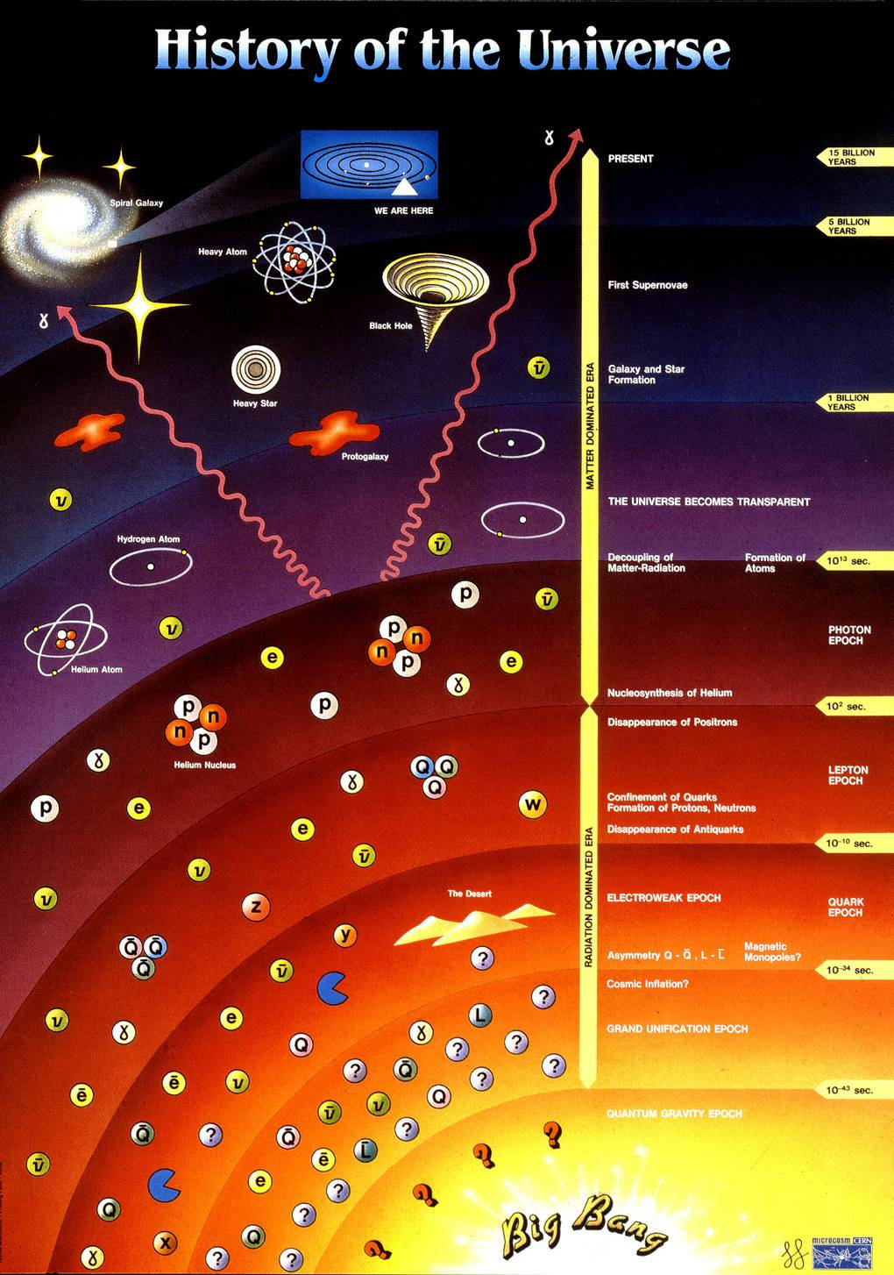
宇宙の歴史におけるクォーク閉込
14 by
生命誕生： 現在
1 by
銀河・天体の生成
10¹² s
原子の生成
10² s
原子核の生成
10⁻⁶ s
クォークの閉込
反クォークの消滅
クォークの生成
0.00 s
宇宙開闢 （ビッグバン）

Slide 4
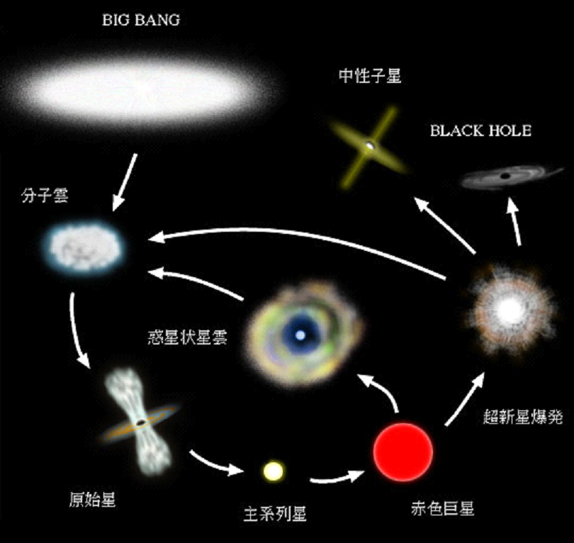
クォーク／ハドロン階層を跨ぐ物理
極初期宇宙の物質状態と発展過程
  ビッグバンから 10⁻⁵ 秒後の相転移
素粒子 （クォーク） と強い相互作用の基本的性質
  閉込から開放されたクォーク多体系
  高温極限状態の量子色力学 （QCD）
物質質量の起源
  カイラル対称性の自発的破れによるハドロン質量
最基本階層間の動的遷移 ← 本領域の観点

Slide 5
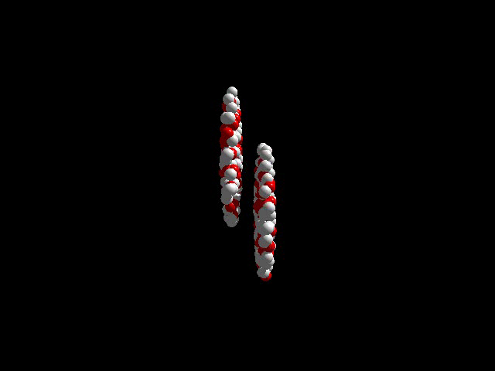
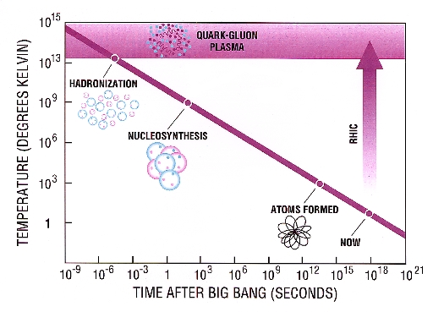
極初期宇宙状態の実験的再現
高エネルギー原子核衝突実験
  “リトルバン” 実験： ビッグバンの （小規模な） 再現
    クォーク・グルーオン・プラズマ （QGP） 相

Slide 6
量子色力学相転移探究の特筆意義
実験的に遡り得る唯一の初期宇宙相転移
  宇宙発展を理解するパラダイムの実証 （または反証）
  ↔ 相転移の残渣検出
本間謙輔 2008/09

Slide 7
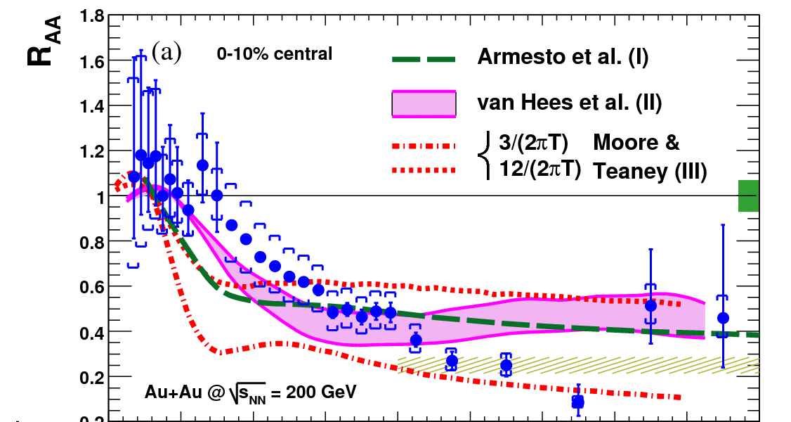
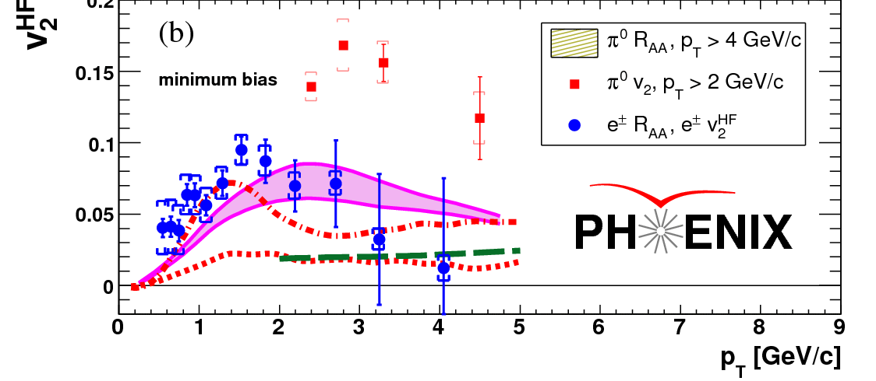
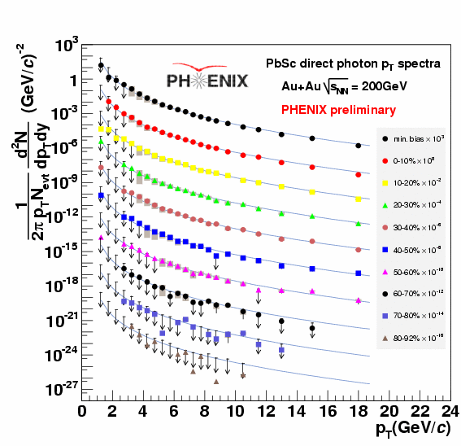
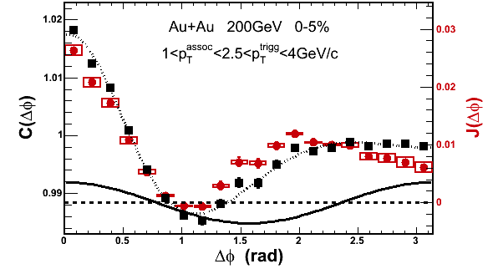
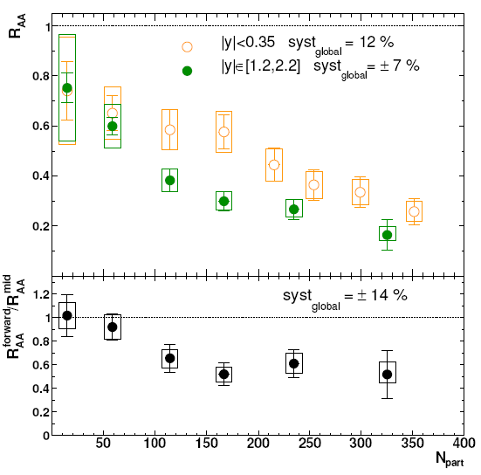
解放クォーク相の発見 （RHIC 加速器）
パートン由来： クォーク自由度顕在化, 色価遮蔽
  構成クォーク数スケーリング則
  J/ψ 収量抑制
稠密： クォークのエネルギー損失
  ジェット （高横運動量ハドロン） 収量抑制
  ジェット形状変化
強結合： 完全流体
  流体力学で記述される集団運動
高エネルギー密度： 高温熱輻射
  熱輻射 （仮想） 光子
The matter is dense
The matter is strongly coupled
The matter may melt and/or regenerate J/ψ’s
The matter modifies jets
The matter is hot

Slide 8
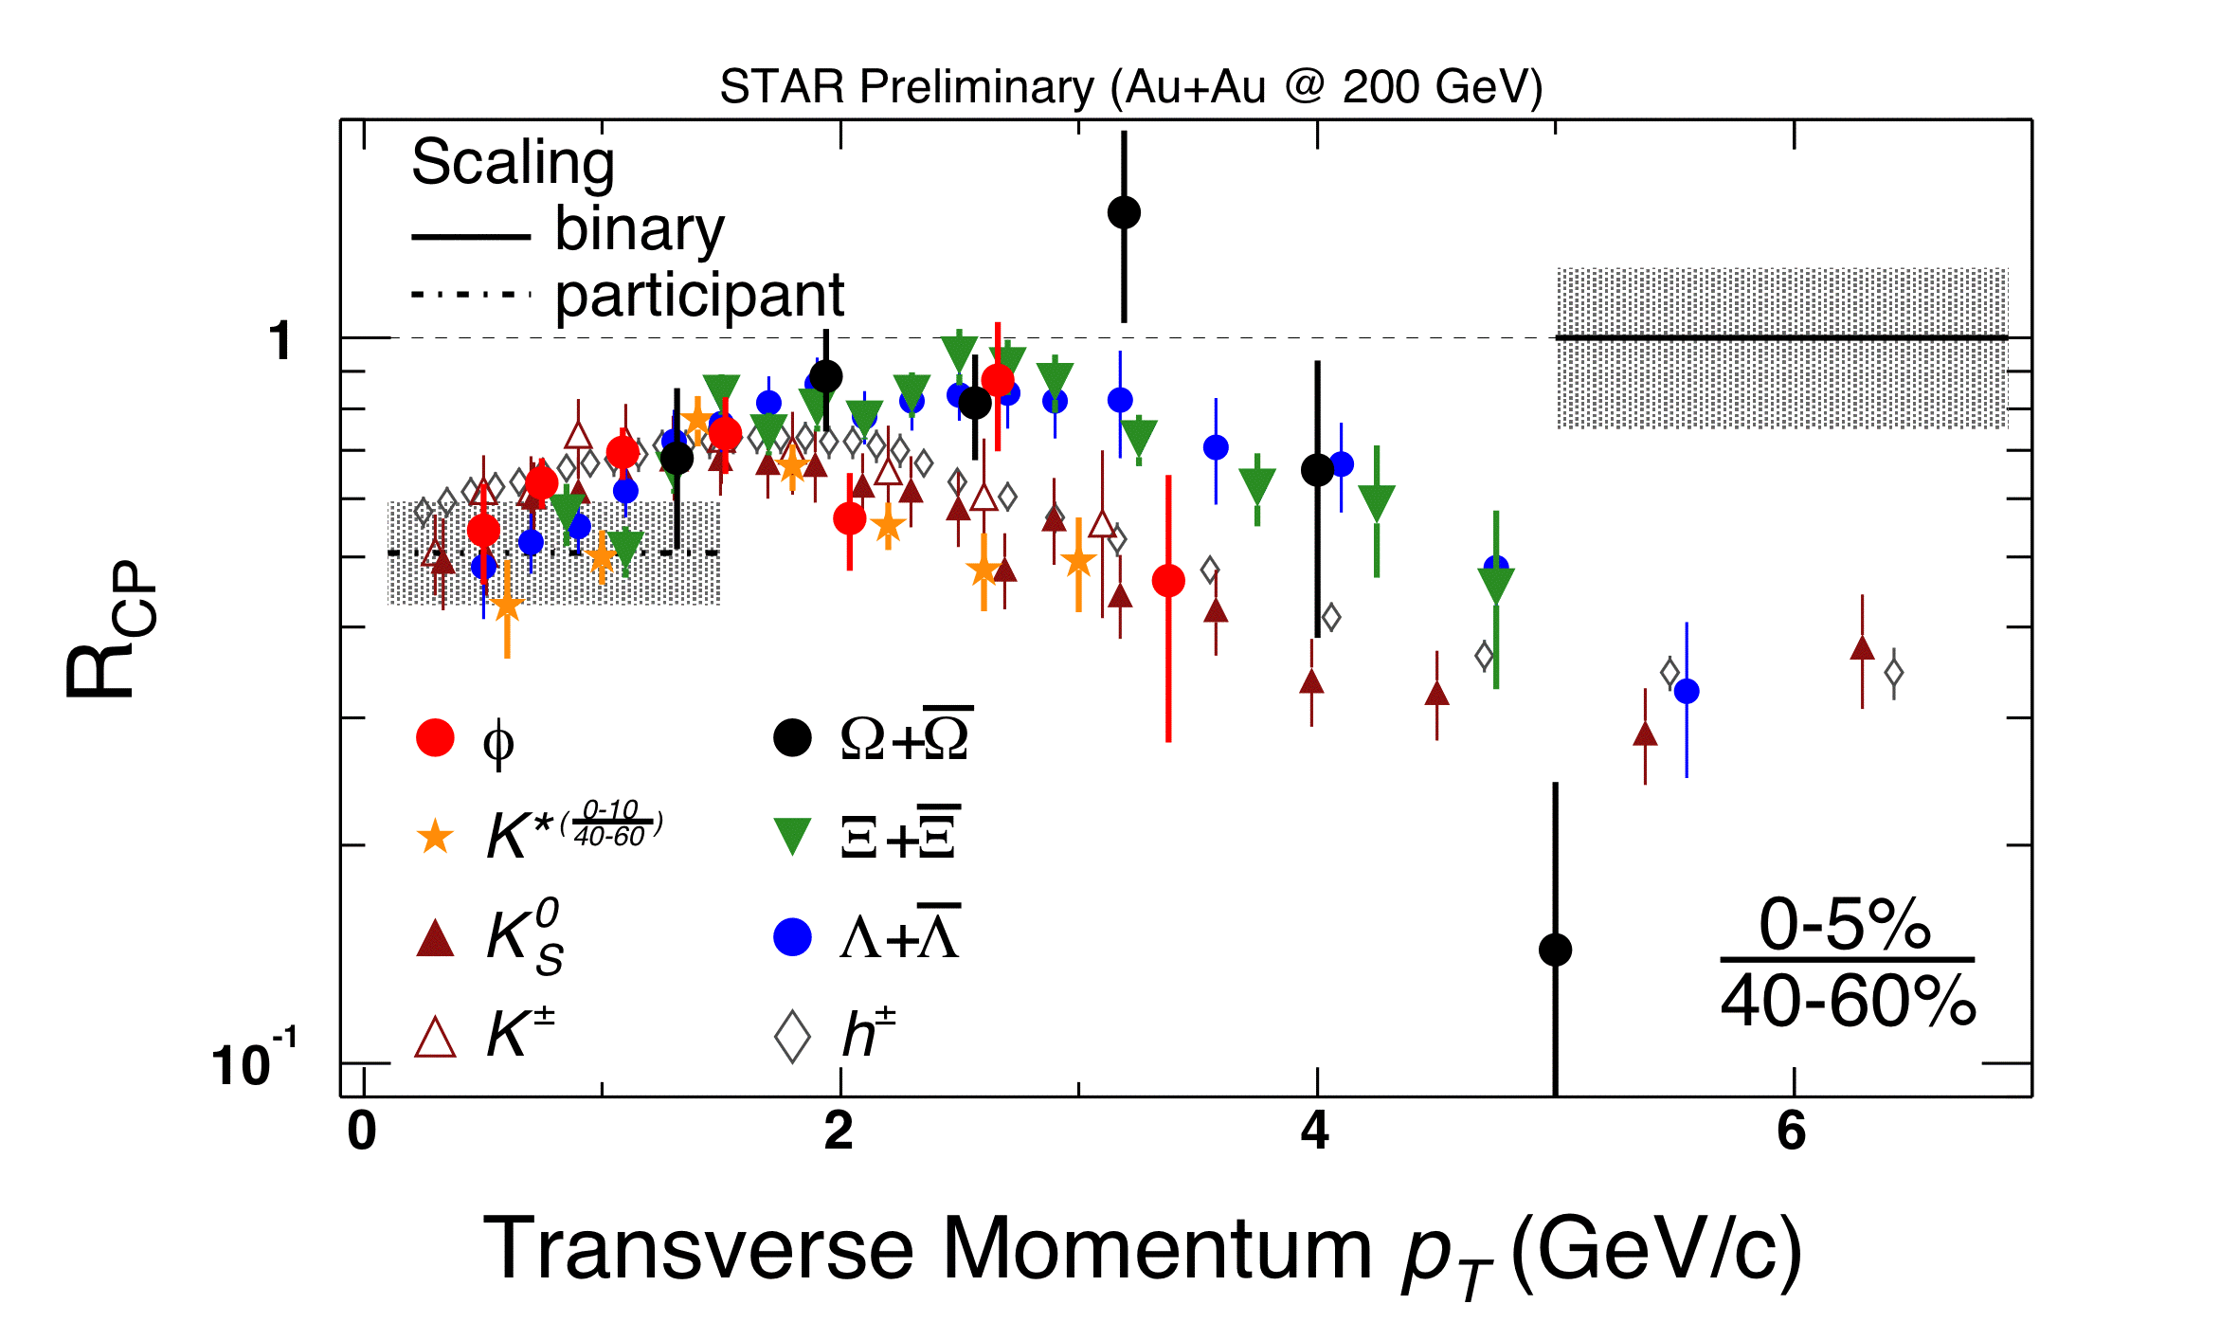
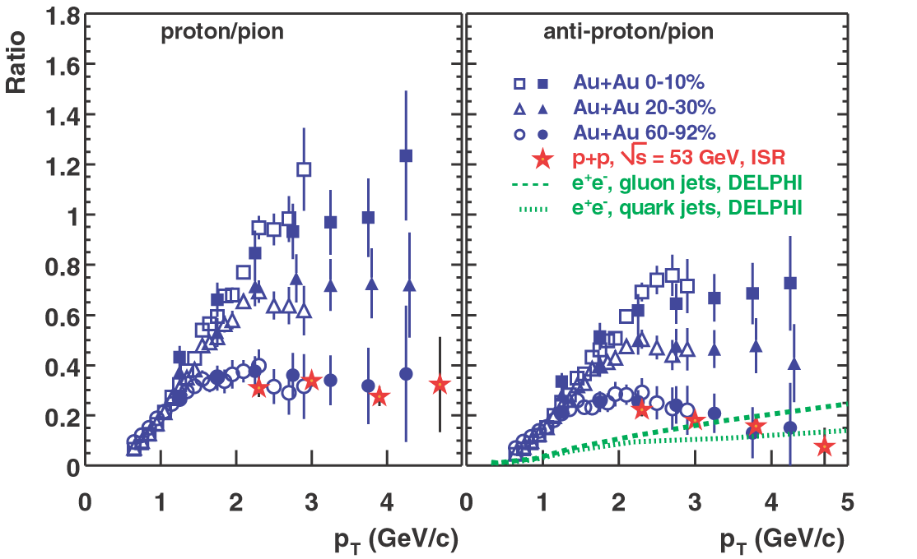
バリオンの “異常” 生成
バリオンと中間子に予期しない挙動の相違
  核子核子衝突からの差異を表す “原子核効果係数”
    既知のハドロン生成機構 （色場破砕） では説明不能
既知の質量依存性 （e.g. 集団運動） ではない
  陽子とほぼ等しい質量を持つ φ も π, K と同様に振舞う
  構成クォーク数に依存
RHIC 加速器で初めて発見
バリオン
（反）陽子／π 中間子比
中間子
Au+Au at √s_{NN} = 200 GeV
PHENIX PRL 91, 172301 (2003)
PHENIX PRC 69, 034909 (2004)

Slide 9
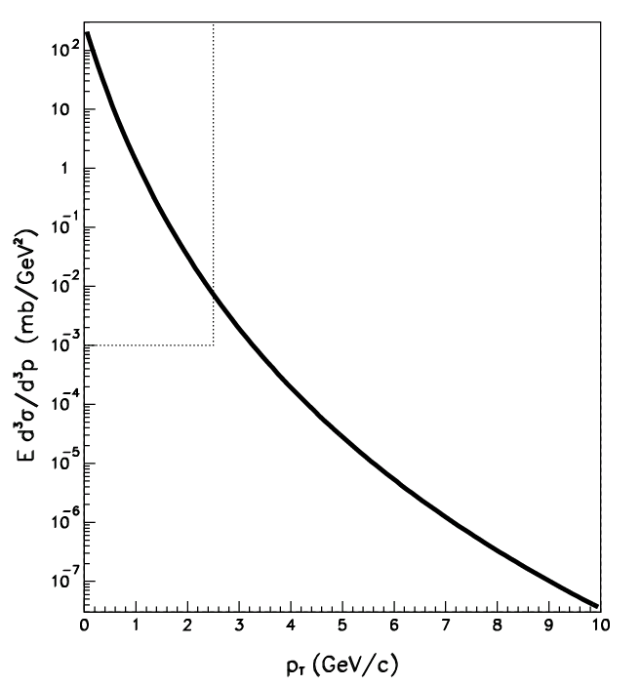
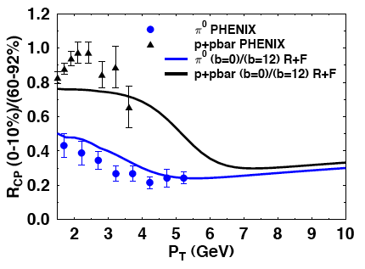
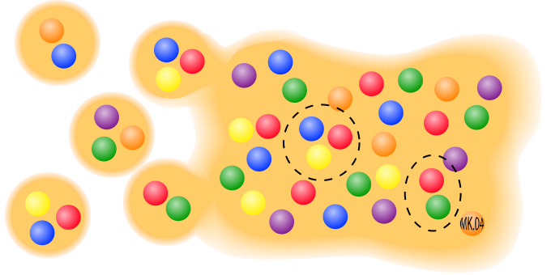
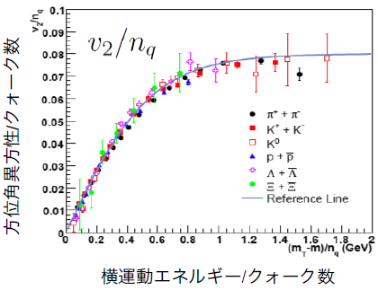
クォーク再結合模型
高横運動量ハドロン生成機構
  真空中の色場破砕 （既知）
  パートン媒質中のクォーク再結合 （新規！）
    原子核効果係数 R_{AA} の横運動量依存性を説明
    集団的運動 （楕円流） の横運動量依存性も説明
クォーク自由度が顕在化した物質相
Greco, Ko, Levai,
Phys. Rev. Lett. 90, 202302 (2003)
Fries, Müller, Nonaka, Bass,
Phys. Rev. Lett. 90, 202303 (2003)

Slide 10
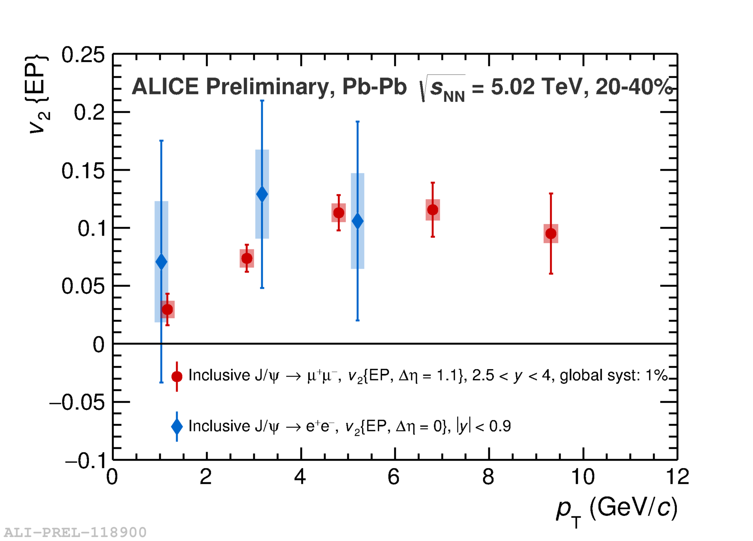
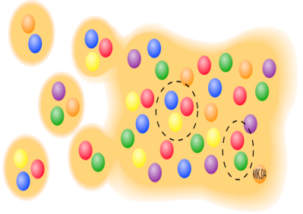
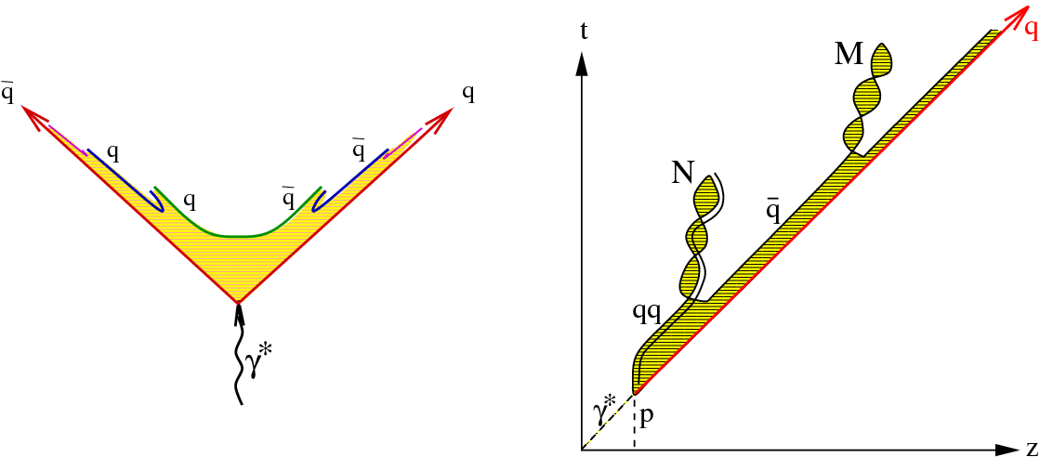
特有のハドロン生成機構 （→ 浜垣氏）
クォーク再結合 （コアレッセンス） 模型
  RHIC/LHC： s クォーク化学ポテンシャル ~ 0
  LHC： c クォーク （e.g. J/ψ） まで遅い再結合
色場破砕によるクォーク対生成
B. Z. Kopeliovich et al.,
Int. J. Mod. Phys. E18, 1629 (2009)

Slide 11
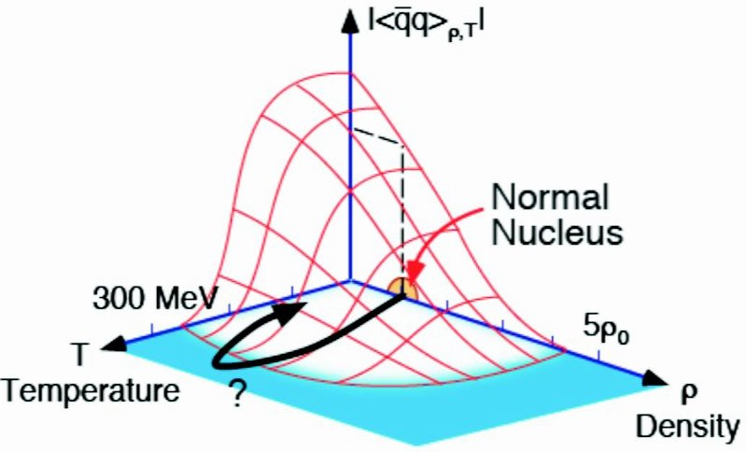
カイラル対称性回復とハドロン質量変化
有限密度領域での “観測” 報告
  p+A 衝突による核内 φ/ω （KEK E325）
    ↔︎ CBELSA/TAPS, CLAS-G7
  (d, ³He) 反応による核内 π （鈴木, 早野ら）
高温領域では未確認
  レプトン対測定への挑戦
    e.g. PHENIX 実験 RICH 検出器, HBD 検出器

Slide 12
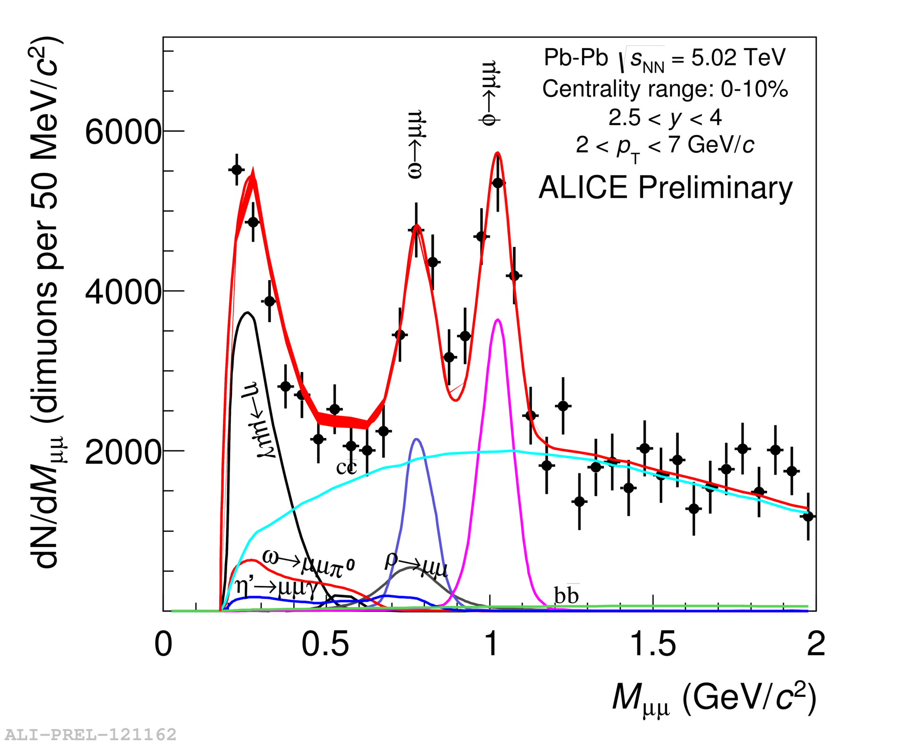
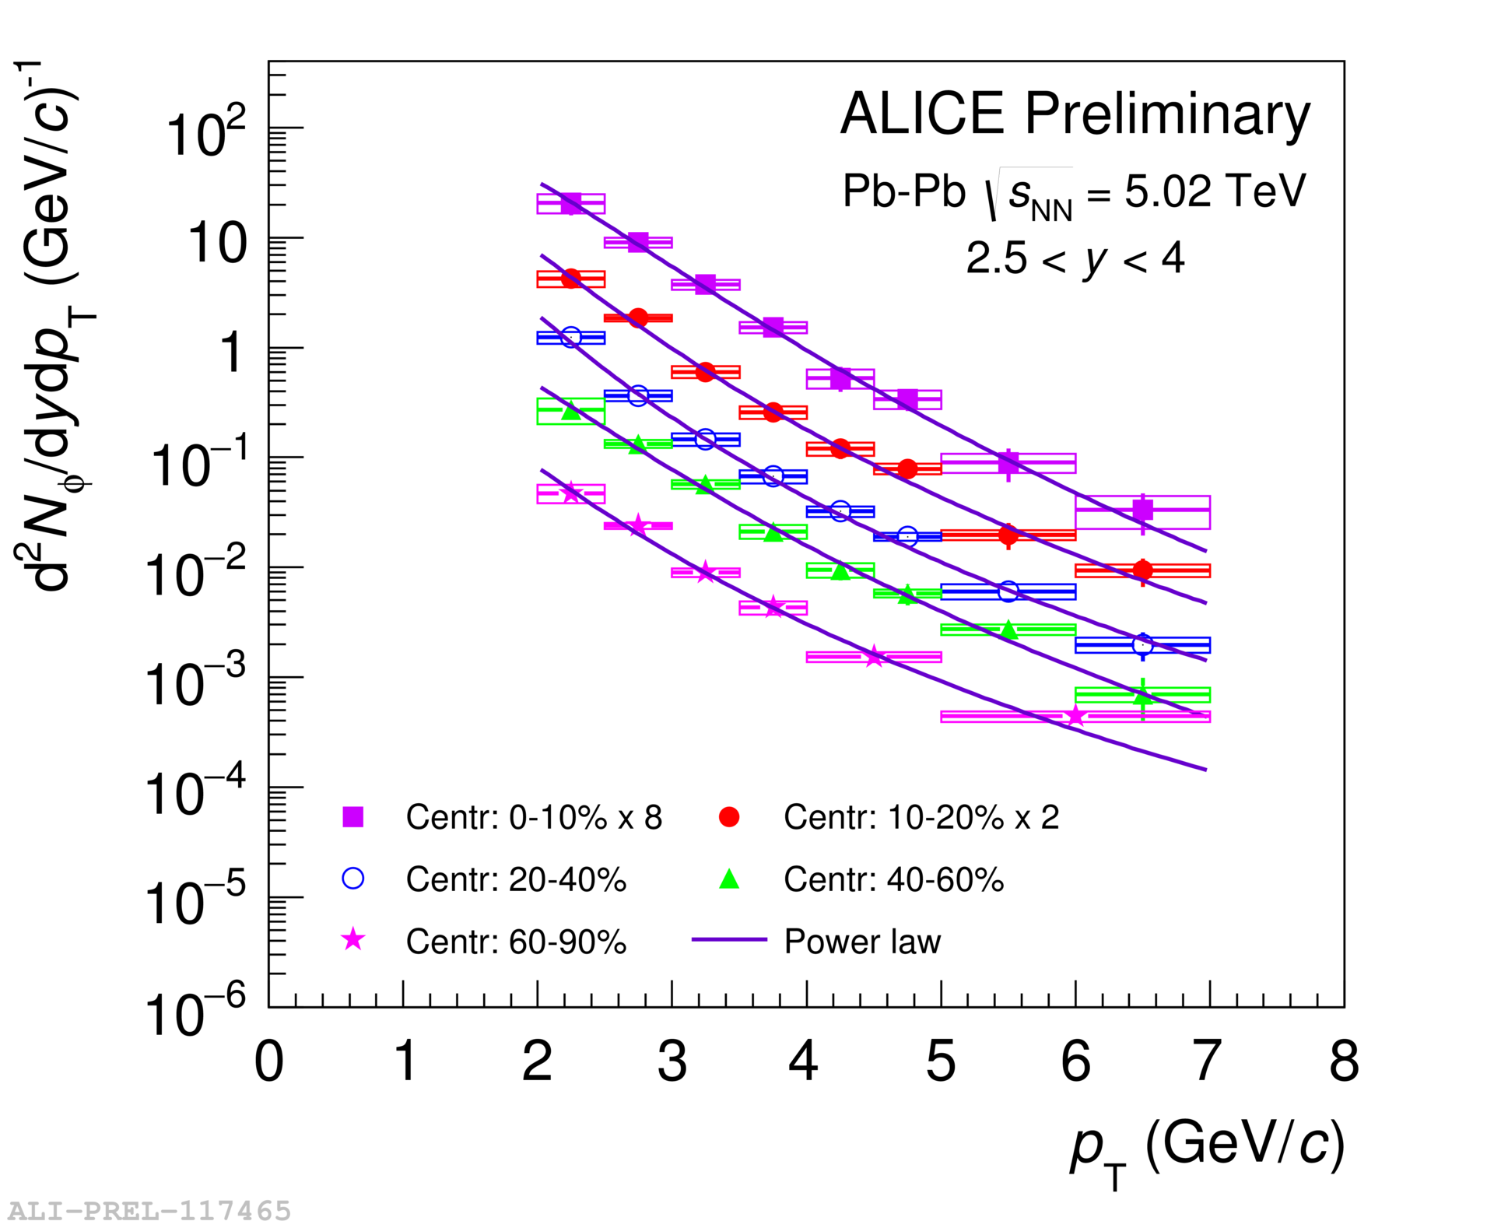
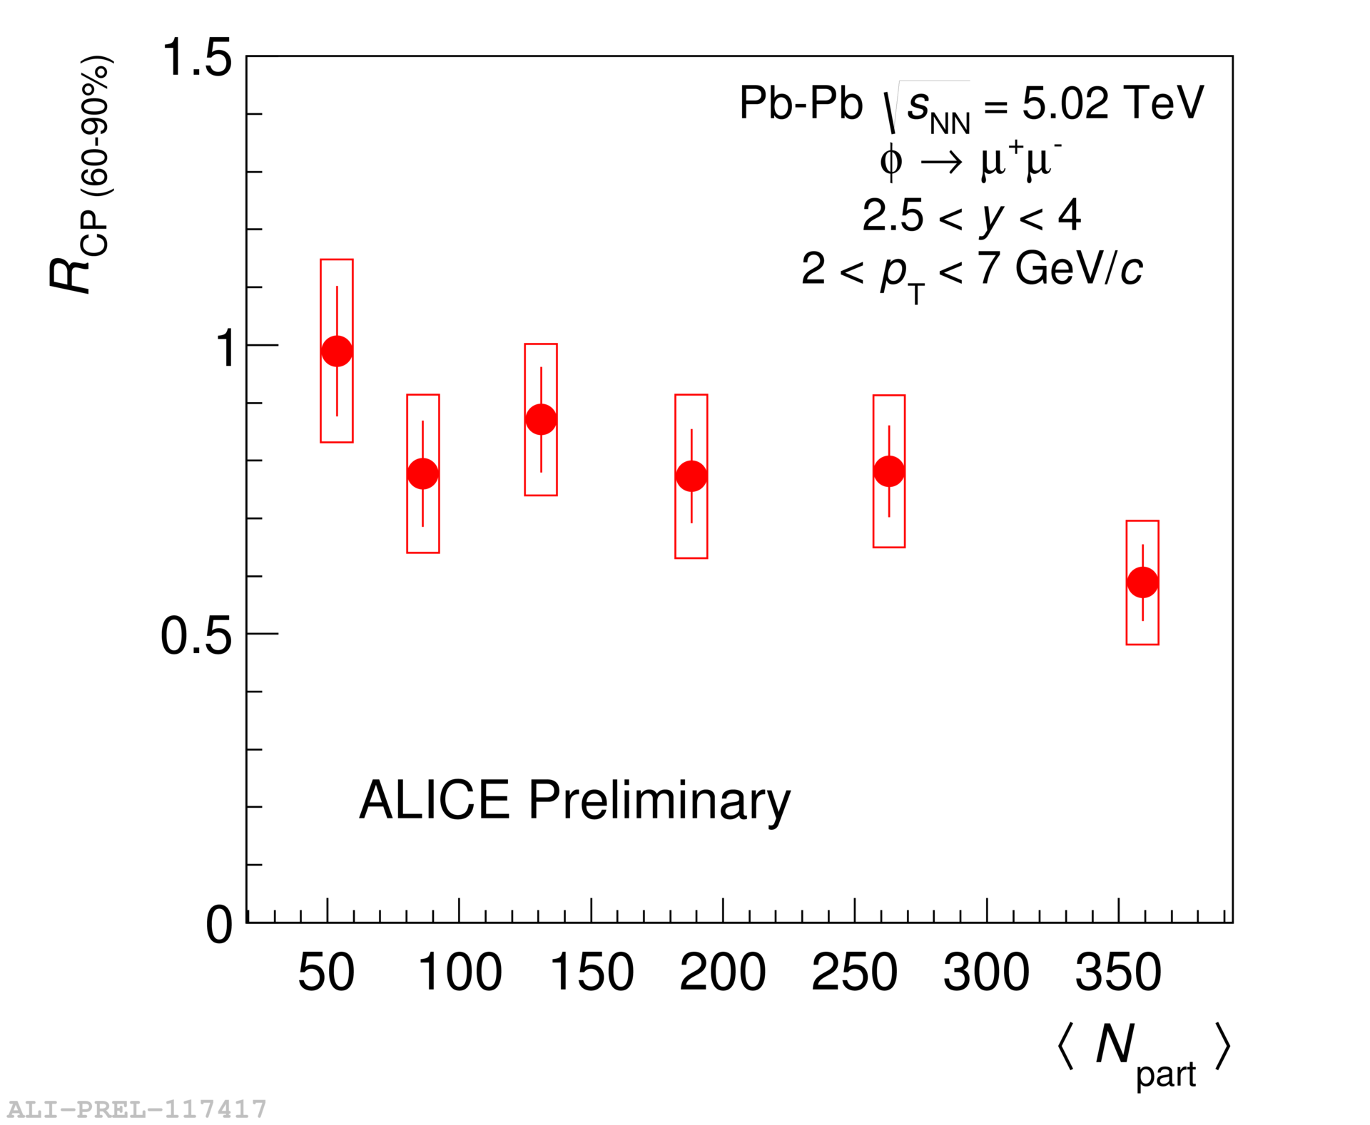
φ, ω, ρ 高精度測定 （5 TeV Pb-Pb）
非相関 μ 粒子対の差引; 収量測定成功
電子対測定との結合に期待

Slide 13
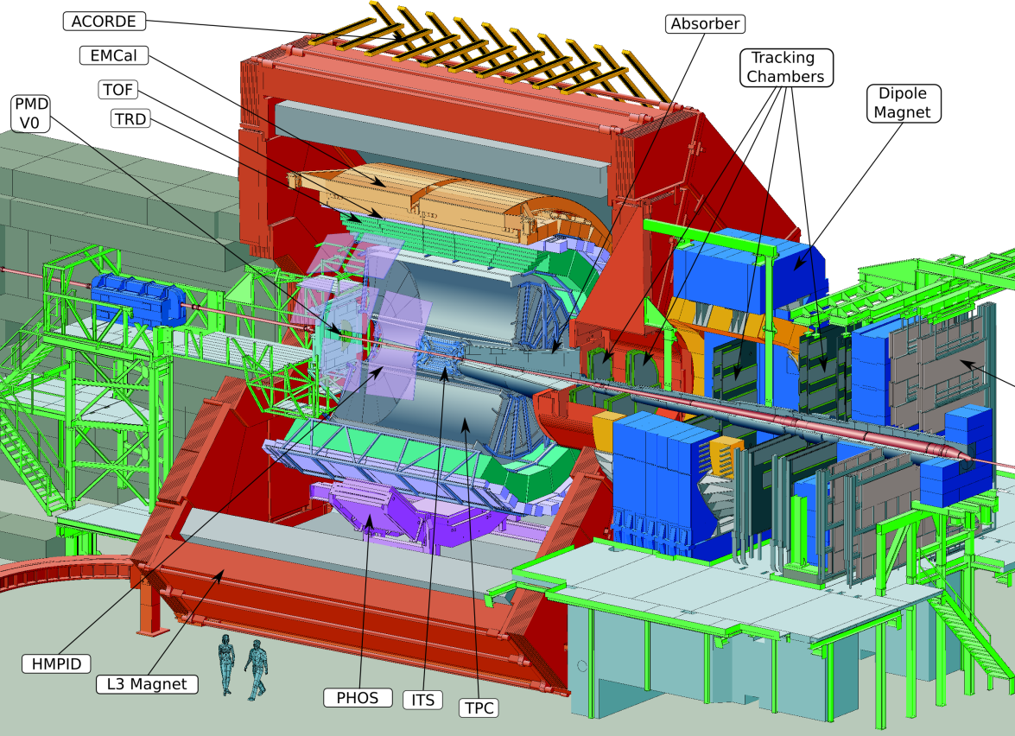
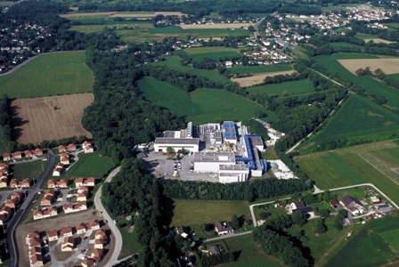

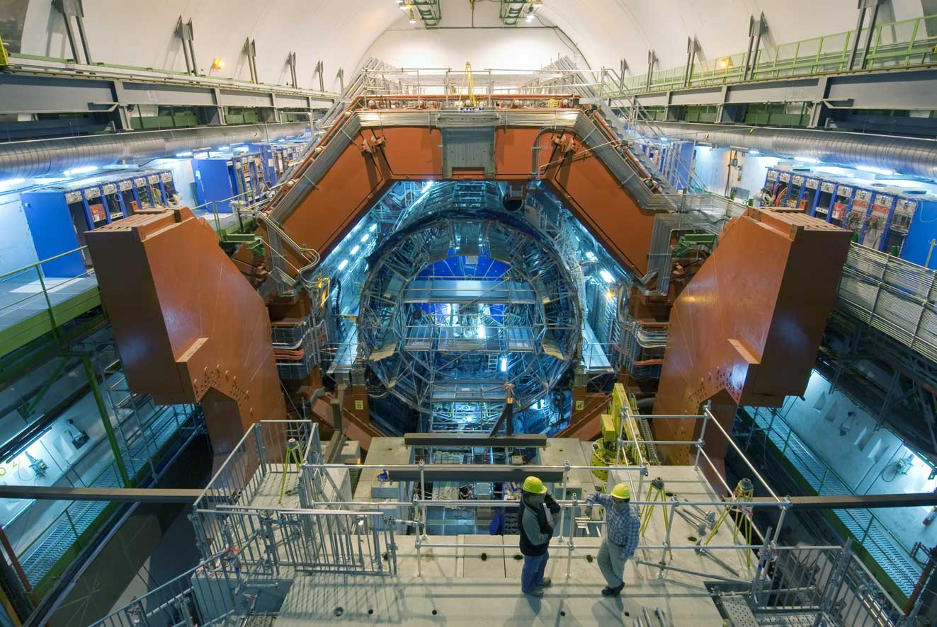
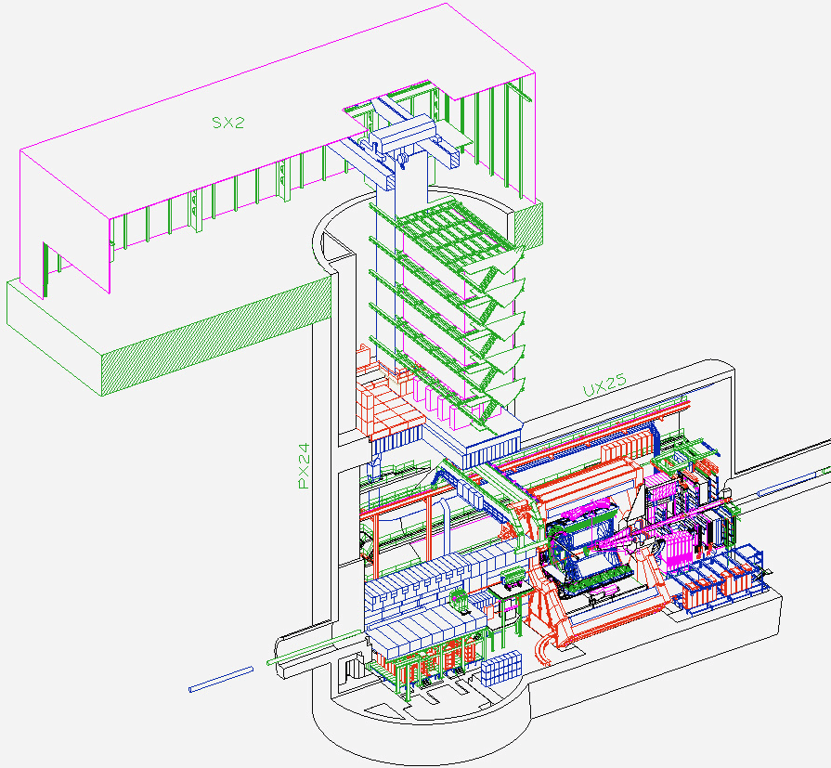
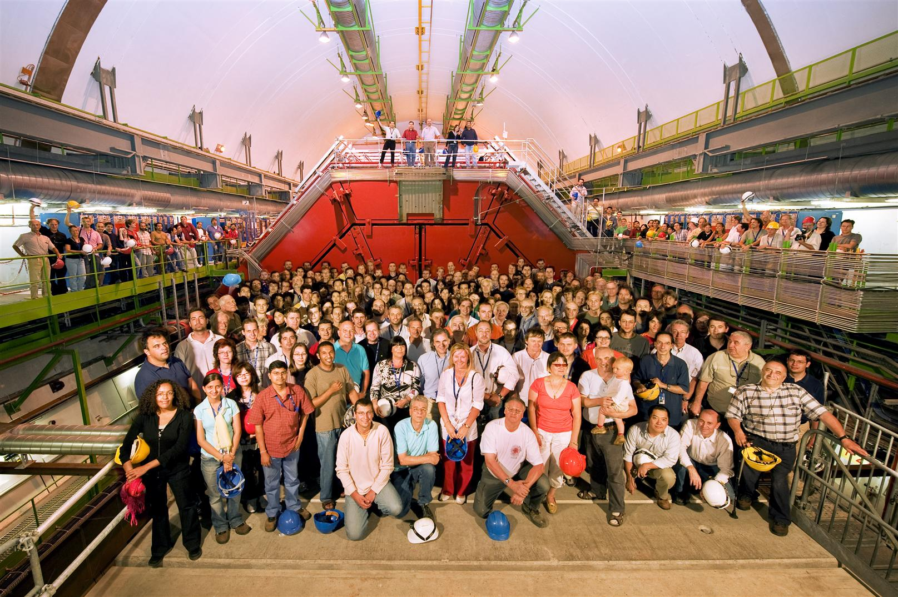
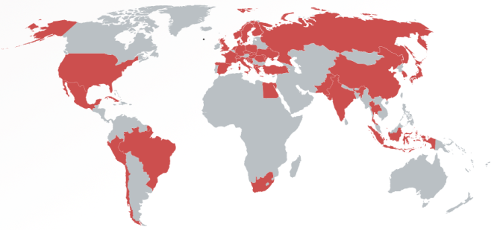
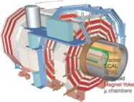
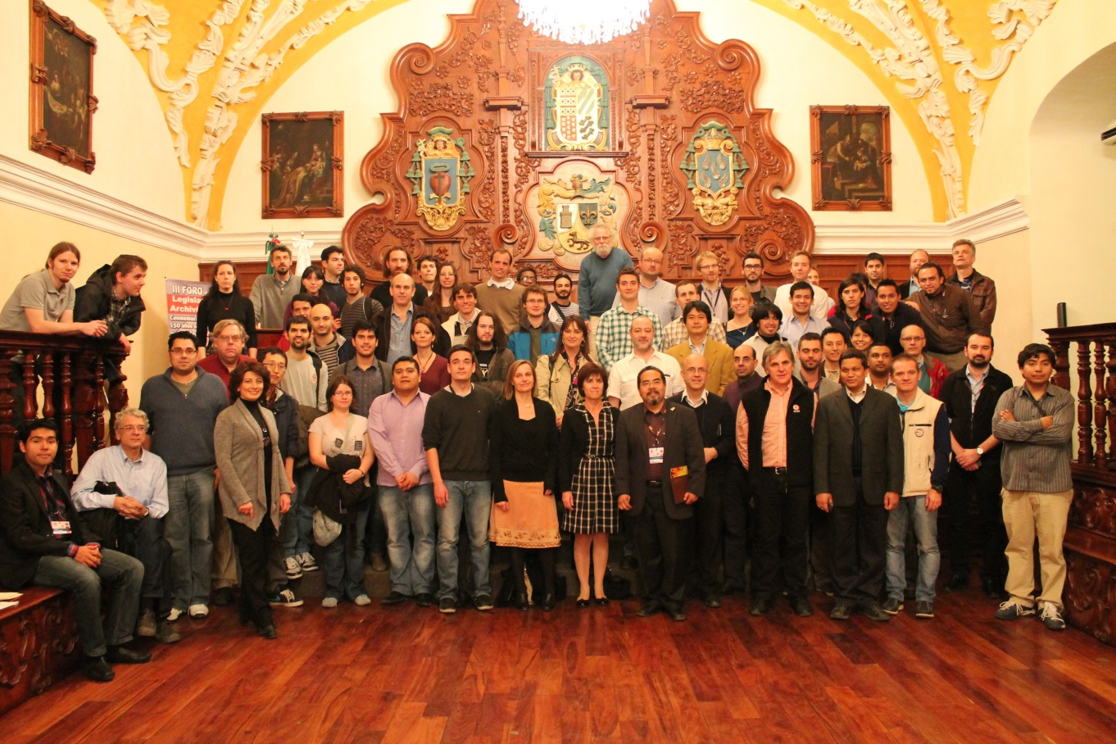
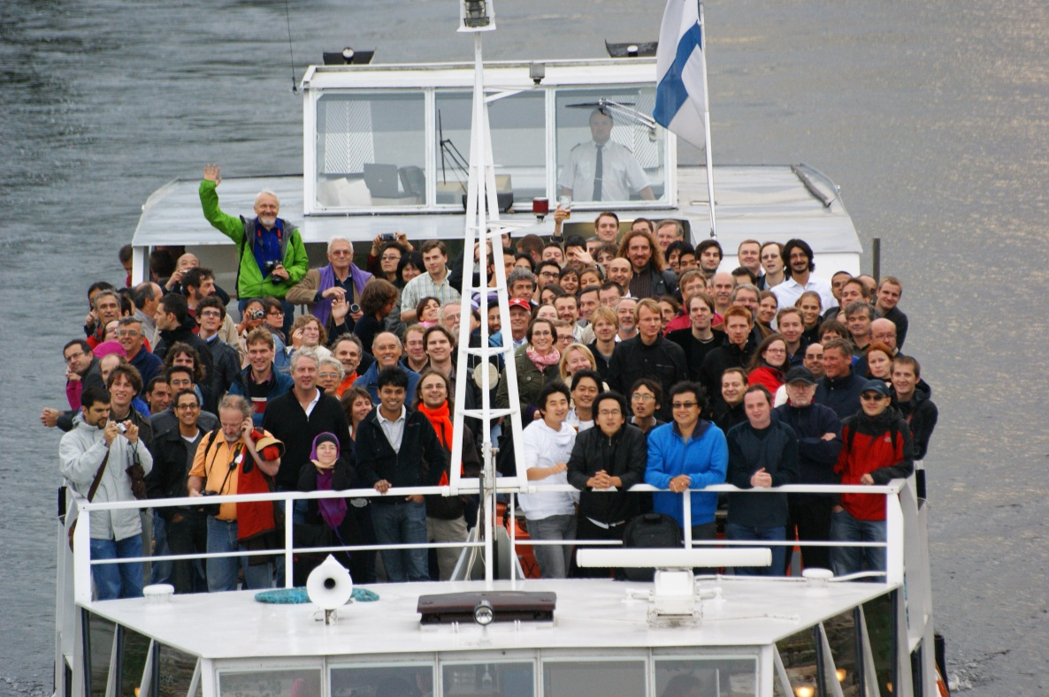


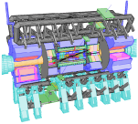


A Large Ion Collider Experiment
CERN LHC 加速器における原子核衝突実験
41 か国, 177 研究機関, ~1,800 共同研究者
CMS
LHCb
ALICE
ATLAS, LHCf

Slide 14
ALICE 実験日本グループが担う重責
進行中の役職 （抜粋）
  2018 年度運転副責任者 （郡司）
  ジェット物理作業部会共同座長 （中條）
  光子スペクトロメータ副責任者 （杉立）
  電磁カロリメータ副責任者 （中條）
  μ 粒子飛跡検出器制御供給作業要素共同座長 （志垣）
  主飛跡検出器共通読出系責任者 （大山）
終了した役職 （極一部抜粋）
  共同研究機関総会副座長 （浜垣）
  トリガ責任者 （大山）
  低質量電子対物理解析部会共同座長 （郡司）
  重フレーバ電子物理解析部会共同座長 （坂井）

Slide 15
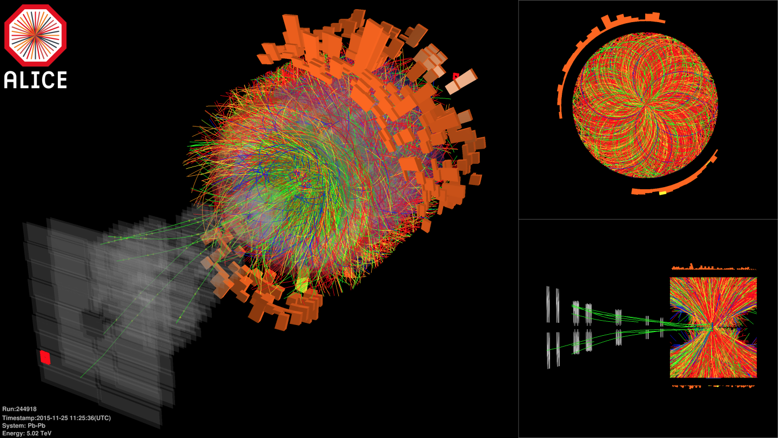

史上最高エネルギー Pb-Pb 衝突
核子対あたり重心系 5.02 TeV （2015, 2018/11）
  RHIC 加速器 Au+Au 衝突の 25 倍
  設計エネルギー 5.5 TeV
cf. 2.76 TeV （2010 - 2011）

Slide 16
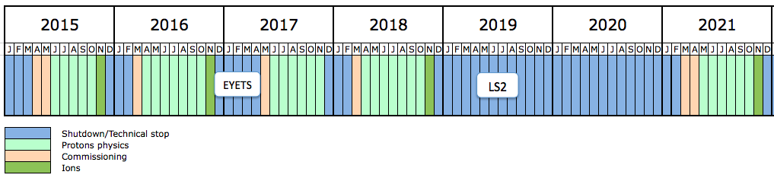
LHC 加速器運転予定
Run 2
Run 3
本新学術領域研究
6.5 TeV 陽子
p+p, p+Pb, Pb+Pb
7.0 TeV 陽子
p+p, p+Pb, Pb+Pb
LHC 加速器高輝度化
ALICE 実験高速化・高度化

Slide 17
ALICE 実験高度化で狙う物理
完了： ジェット, 重フレーバ
  ✓ 2 - 3 倍高速化, 新検出器； 2013 - 2014 長期停止
現行： 低中横運動量現象 （ALICE 実験の独壇場）
  100 倍高速化, 新検出器； 2019 - 2020 長期停止
    高度化： 衝突点近傍飛跡検出器
    主飛跡検出器 （東京大学）
    共通読出系 （長崎総合科学大学）
    データ処理 （原研 + …）
    新規： 前方 μ 粒子飛跡検出器 （広島大学 + 長崎, 奈良）
未定： 前方物理？
  新検出器； 2024 - 2026 長期停止？
    新規： 前方光子検出器 （筑波大学 + 広島, 奈良）

Slide 18
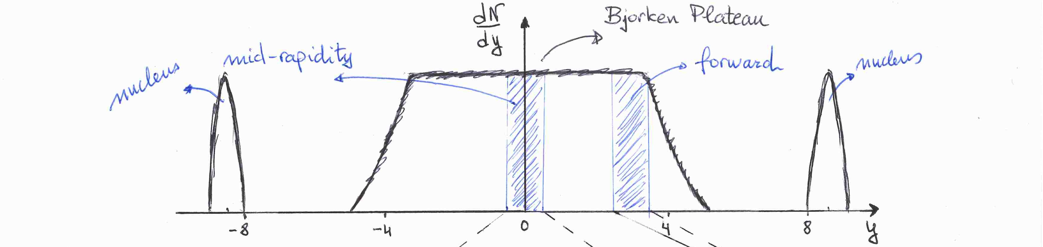
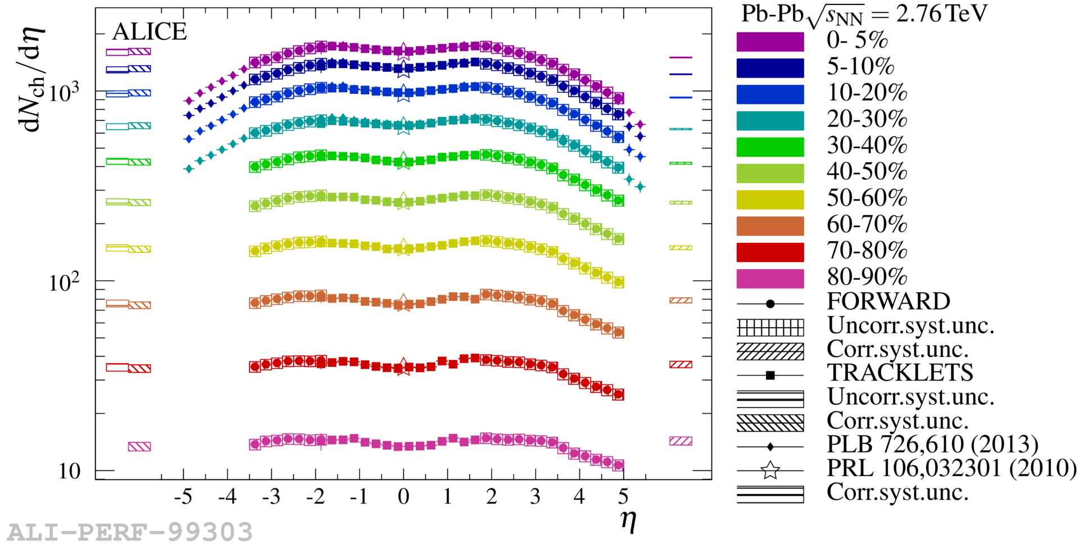
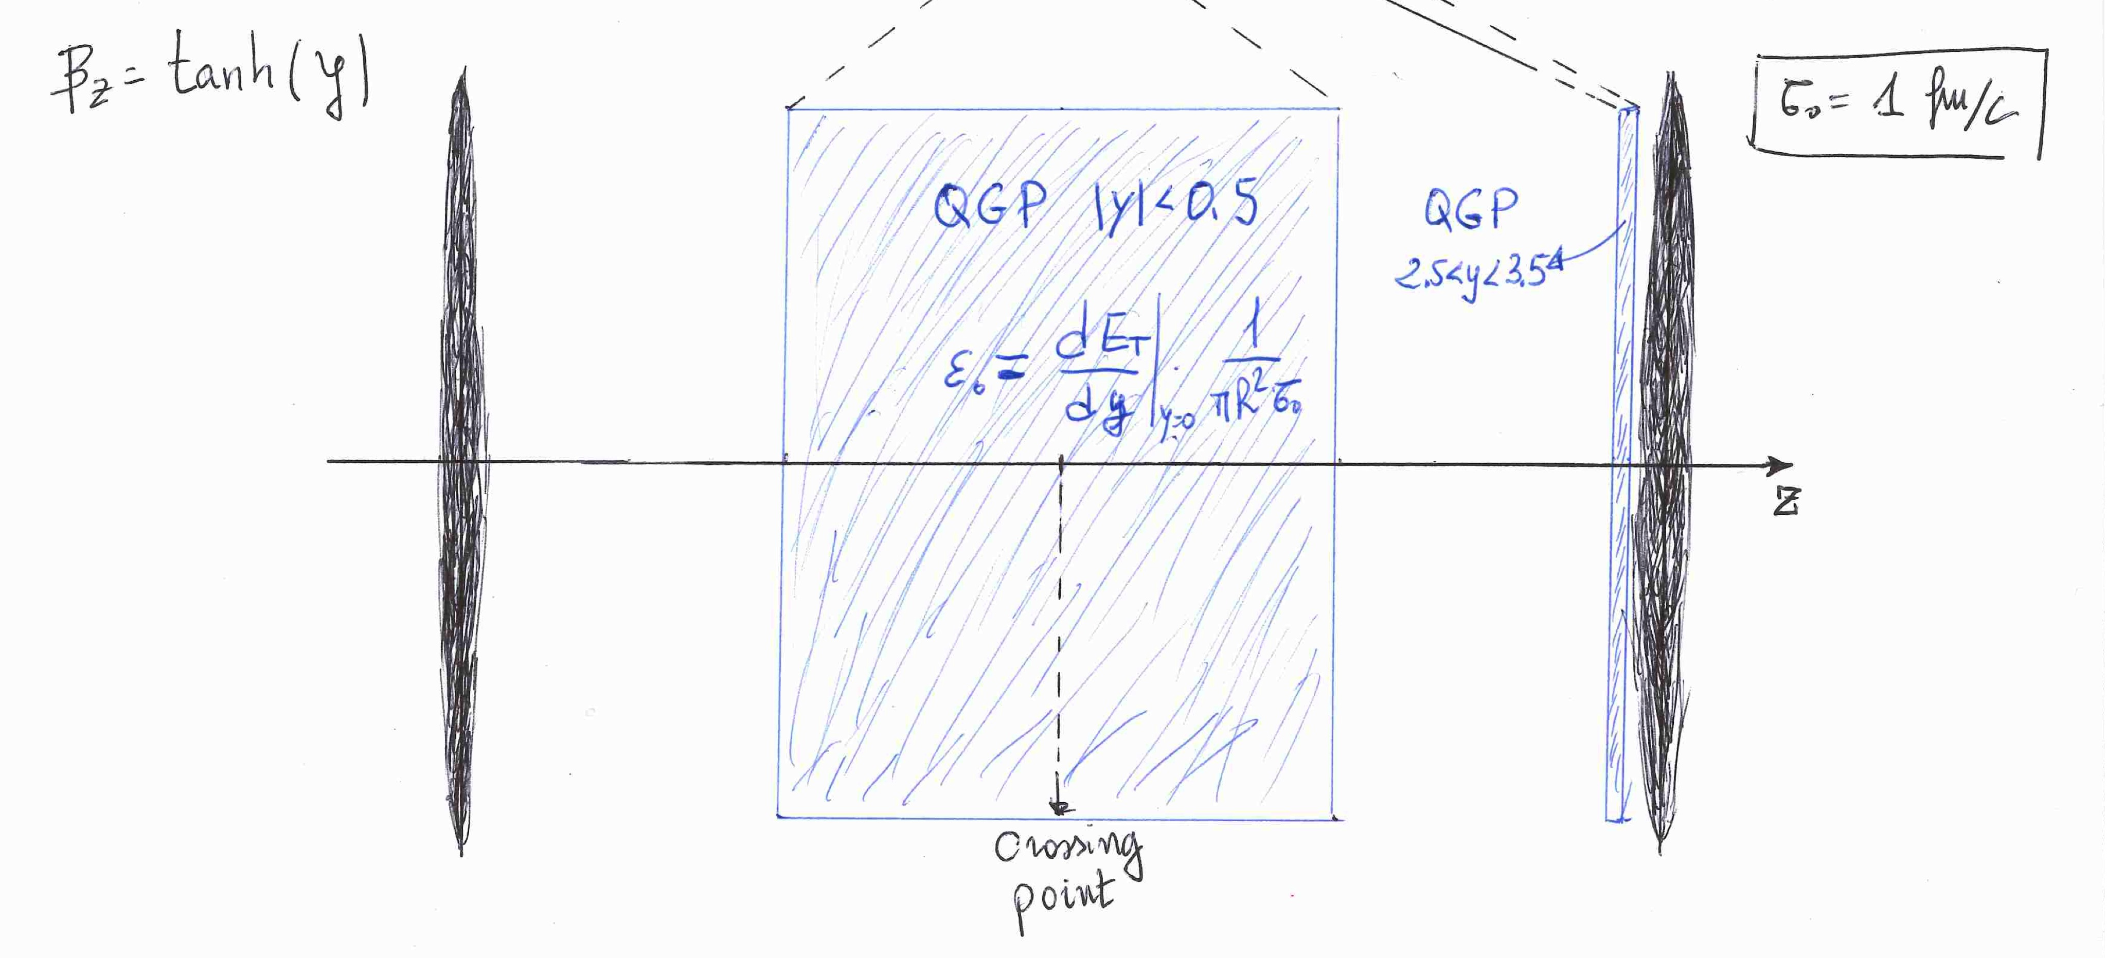
電子測定と μ 粒子測定の止揚
中央／前方領域： 解放クォーク相の異なる領域
  QCD 相図の探査
LHC エネルギーにおける新領域の μ 粒子測定
  物理的に興味深い “中央領域”
    LHC では |y| ~ 4 まで （RHIC では |y| ~ 2 まで）
  技術的に利点の多い μ 粒子測定に好適な “前方領域”
    e.g. p > 4 GeV/c, p_{T} < 0.25 GeV/c → |y| > 3.4

Slide 19
計画研究 A01 班
研究代表者 志垣賢太 （広島大学）
  研究統括, ALICE 新規前方検出器
研究分担者 浜垣秀樹 （長崎総合科学大学）
  ALICE データ収集高速化
研究分担者 中條達也 （筑波大学）
  ALICE グリッド計算拠点
研究分担者 郡司卓 （東京大学）
  ALICE 主飛跡検出器高度化
研究協力者 下村真弥 （奈良女子大学）
  ALICE 実験遂行, 物理解析
科研費雇用 山口頼人 （広島大学）

Slide 20
まとめ, おわりに
クォーク階層： 物質世界の最基本階層
  高エネルギー原子核衝突実験により近年手中に
  極初期宇宙物理にも特筆すべき意義
クォーク階層とハドロン階層を結ぶ特有の動的機構
  クォーク再結合 （cf. 色場破砕）
    クォーク対などの “セミ階層” 顕在化の期待 → 浜垣氏講演
  カイラル対称性回復現象
    “セミ階層” 粒子質量； 物質質量発現機構解明へ繋がる期待
LHC-ALICE 実験： 最も明確な両階層間遷移の舞台
  世界最高エネルギーでの原子核衝突 （2015, 2018, 2021）
  検出器高度化による稀事象探索 （2021 -）

